Slide 1
Engenharia de Software III
Prof. Rodrigo Escobar
rodrigo.noescobar@gmail.com

Slide 2
REVISÃO – ENG. DE SOFTWARE
O estabelecer o uso de princípios de engenharia para a produção viável de software de qualidade que funcione em máquinas reais.
A engenharia de software é a disciplina envolvida com a produção e manutenção sistemática de software que são desenvolvidos com custos e prazos estimados.
Disciplina aborda a construção de software complexo:
com muitas partes interconectadas;
diferentes versões;
equipe de analistas, projetistas, programadores, gerentes, "testadores", etc.

Slide 3
REVISÃO - SISTEMAS
Um conjunto de elementos organizado para executar certos métodos, procedimentos ou um controle ao processar informações.
Sistemas de Informação: Mecanismos compostos de várias partes que agem de maneira coordenada para prestar serviços à uma área de negócio.

Slide 4
REVISÃO – DESENV DE SISTEMA
É o trabalho de produzir os sistemas.
Envolve as atividades de levantamento de requisitos, análise, projeto, implementação, teste, implantação e manutenção.

Slide 5
REVISÃO – PROBLEMAS NO DESENV
Produtividade da Equipe;
Correção da Especificação;
Confiabilidade;
Manutenção;
Desempenho;
Portabilidade;
Segurança.

Slide 6
REVISÃO – MÉTODO DE DESENV
Definição – Sequência de tarefas que determinam como um sistema é construído.
Objetivo – Os métodos de desenvolvimento de sistemas criam diferentes níveis de abstração.

Slide 7
REVISÃO – ABSTRAÇÃO
A abstração é o elemento chave para gerenciar a complexidade.
Uma boa abstração transforma uma tarefa quase impossível em duas outras manejáveis.
A primeira: definir e implementar as abstrações.
A segunda: usar esta abstração para resolver um problema a mão.

Slide 8
REVISÃO – ABSTRAÇÃO
É o exame seletivo de determinados aspectos de um problema;
Objetivo – É isolar os aspectos que sejam importantes para algum propósito e suprimir os que não o forem.

Slide 9
REVISÃO – MODELOS
Um modelo é uma descrição da realidade que ressalta alguns aspectos em detrimentos de outros.
Cada tipo de modelo utiliza uma notação precisa e uma conjunto de regras sintáticas e semânticas.
Os modelos são úteis para:
O entendimento de problemas;
A difusão do conhecimento entre os componentes da equipe do projeto;
Testar hipóteses antes de realizá-las;
Construir sistemas complexos.

Slide 10
REVISÃO – DESENVOLVIMENTO DO MODELO
Conjunto de tarefas necessárias para transformar os requisitos dos usuários em sistemas.
Consideramos as seguintes informações:
atividades a serem realizadas recursos utilizados;
itens consumidos e gerados;
procedimentos adotados;
paradigma e tecnologia adotados e;
o modelo de ciclo de vida utilizado.

Slide 11
REVISÃO – DESENVOLVIMENTO DO MODELO
Objetivos
Determinar uma ordem;
Guiar os desenvolvedores;
Padronização das atividades;
Servir de base para estimativas de recursos e acompanhamento de projeto;

Slide 12
REVISÃO – MODELO DE CICLO DE VIDA
É uma visão das atividades que ocorrem durante o desenvolvimento, definindo os estágios ou fases que um produto de sistema atravessa ao ser desenvolvido.
Um modelo de ciclo de vida possibilita:
melhor entendimento das atividades básicas e;
entendimento das características do sistema em desenvolvimento.

Slide 13
REVISÃO – MODELO DE CICLO DE VIDA
A classificação dos modelos de ciclo de vida são:
Clássico ou em cascata;
Cascata revisto
Prototipagem;
Modelo Espiral;
Interativo e Incremental.

Slide 14
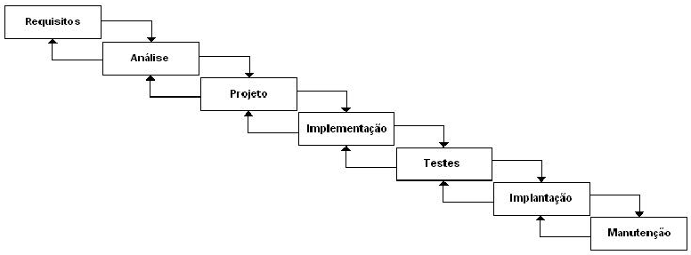
REVISÃO – MODELO EM CASCATA / REVISTO

Slide 15
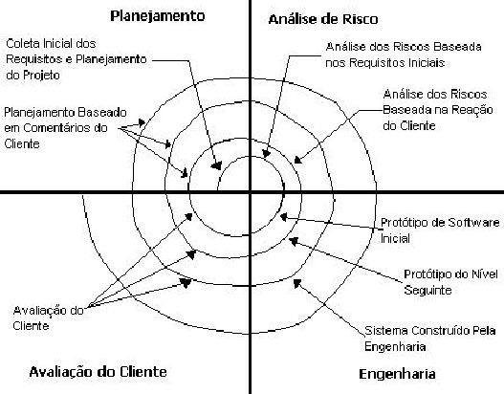
REVISÃO – MODELO EM ESPIRAL

Slide 16
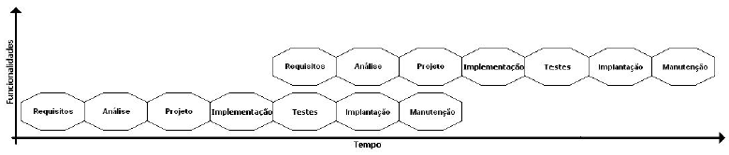
REVISÃO – MODELO INCREMENTAL

Slide 17
REVISÃO – ATIVIDADES DO CICLO DE VIDA
Requisitos;
Análise;
Projeto;
Implementação;
Testes;
Implantação; e
Manutenção.

Slide 18
REVISÃO – ATIVIDADES DE REQUISITOS
Identificar interações, procedimentos atuais e dados relevantes;
Nesta etapa são geradas informações que irão permitir aos projetistas modelar todo o sistema sem ambiguidades.
E especificação de requisitos, também, auxilia o desenvolvedor e o cliente a entender e avaliar a qualidade do sistema.

Slide 19
REVISÃO – ATIVIDADES DE ANALISE
O problema deve ser representado e compreendido;
Os modelos devem descrever as informações, funções e o comportamento do sistema;
O processo de análise deve mover-se da informação essencial para os detalhes de implementação.

Slide 20
REVISÃO – ATIVIDADES DE PROJETOS
Uma atividade de múltiplos passos que devem se concentrar em quatro atributos distintos do sistema:
Estrutura de Dados;
Arquitetura de Sistemas;
Detalhes Procedimentais;
Caracterização das Interfaces.
Independe da tecnologia onde será implementado o sistema.

Slide 21
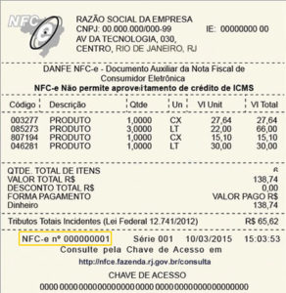
EXERCÍCIO
Observe o cupom fiscal ao lado, e depois faça a analise de requisitos necessários para a construção de um software que atenda a necessidade. Não esqueça de informar os dados relevantes.

